Slide 1
«Жизнь требует движения»
(Аристотель)

Slide 2
А если говорить конкретно, то
здоровый образ жизни включает в себя:
Оптимальный двигательный режим;
Плодотворную трудовую деятельность;
Хорошую гигиену;
Правильное питание;
Отказ от вредных привычек;
Закаливание.
Здоровый образ жизни человека-
говоря эту фразу, мы редко задумываемся о том, что действительно скрывается за этими словами. Так что же такое здоровый образ жизни? Здоровый образ жизни включает в себя комплекс оздоровительных мероприятий, которые обеспечивают укрепление физического и психического здоровья человека

Slide 3
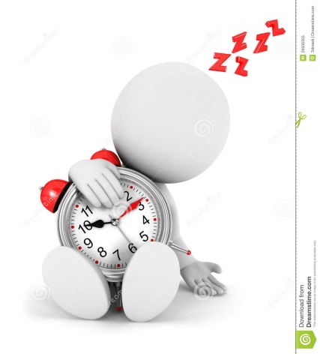
Мы за здоровый образ жизни!
7 ПРАВИЛ
ЗДОРОВОГО ОБРАЗА ЖИЗНИ!!!
Заниматься физкультурой 3-5 раз в неделю, но не перенапрягать организм интенсивными физическими нагрузками.
Не переедать и не голодать. Питаться 4-5 раз в день, употреблять в пищу необходимое для растущего организма количество белков, витаминов и минеральных веществ.
Не переутомляйся умственной работой.
Доброжелательно относись к людям. Знай и соблюдай правила общения.
Выработай, с учётом своих индивидуальных особенностей характера способ отхода ко сну, позволяющий быстро уснуть и полностью восстановить силы.
Занимайся ежедневно закаливанием организма и выбери для себя способы, которые не только помогают победить простуду, но и доставляют удовольствие.
Учись не поддаваться, когда предложат попробовать сигарету или спиртное.

Slide 4
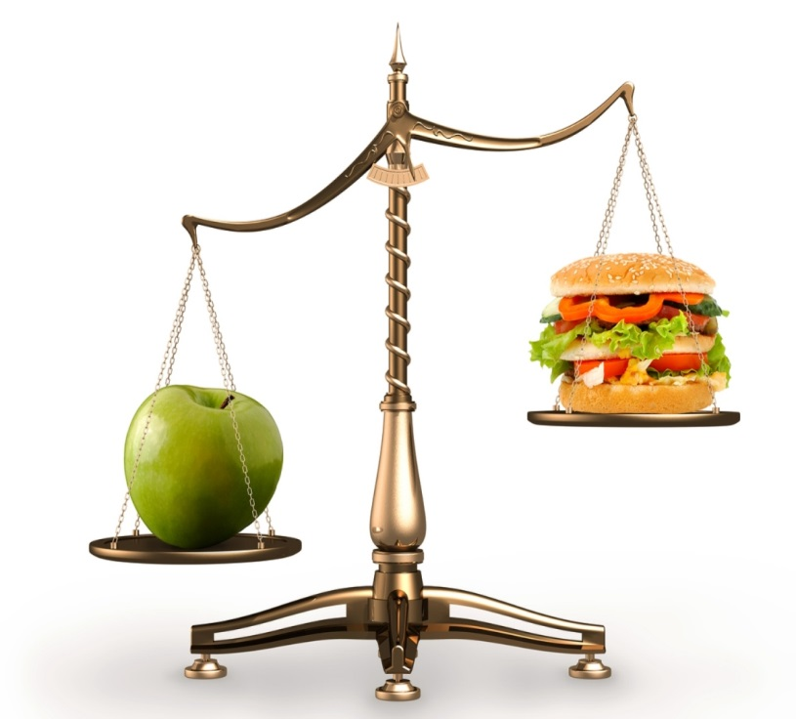
Какие проблемы со здоровьем могут возникнуть из-за неправильного питания.
Разрушаются зубы.
Проблемы с почками.
Проблемы с пищеварением
Депрессивное состояние
Возникают отеки
Ухудшается память
Падает давление
Треть из школьников страдают хроническими заболеваниями . И большинство этих заболеваний связано с неправильным питанием.
ЗАДУМАЙТЕСЬ!!!
Памятка здорового питания для подростков.
Питание должно быть максимально разнообразным.
Есть следует 4-5 раз в течение дня.
Исключить из питания жгучие и острые специи, уксус, майонез, кетчуп.
Ограничить употребление сахара.
Избегать жирных продуктов.

Slide 5
Следи за тем, сколько ты ешь!!!
Исследования учёных показали, что человек съедает больше, чем обычно, если ему дать слишком большую порцию еды. Как же ты можешь контролировать то, сколько ты ешь? Воспользуйся нашими советами:
Не ешь перед телевизором. Легко потерять счёт съеденному, если ты увлечена просмотром;
2. Ешь медленно, чтобы твой мозг успел вовремя получить сообщение, что желудок уже полон;
3. Не пропускай приёмы пищи. Это может привести к тому, что ты съешь больше калорийной еды во время следующего приёма пищи.

